Slide 1

תחזיות עליית מי הים בישראל
פורום רשויות החוף - 16.3.23
ד"ר נטע ליפמן, סמנכ"לית משאבי טבע וחוסן אקלימי

Slide 2
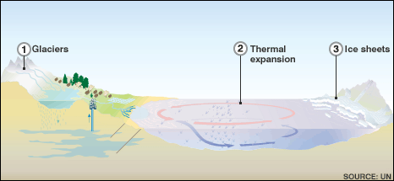
מגמות שינוי אקלים בישראל
סיבות לעליית מי הים
המסת קרחונים
התחממות המים = התרחבות
גלישת מדפי קרח
יבש יותר
חם יותר
יבש יותר
גבוה יותר
קיצוני יותר
גבוה יותר
Notes:
ךגם אם נפסיק מחר לכל הפחות יעלה ב27 סמ רק בגלל המסת הקרח בגרינלנד. צריך להיערך ב 1.5 מ' תוספת בעולם . חצי מ' ב2050 כבר לא עתידני זו מציאות שמשנה לחלוטין.
הפסקות חשמל
עלייה בתדירות שריפות
עלייה בביקוש למים
ירידה בהפקת מים
פגיעה באוכלוסיות חלשות
פגיעה במערכות אקולוגיות
ועוד...
מתוך דו"ח 1 מנהלת הערכות שינוי אקלים.

Slide 3
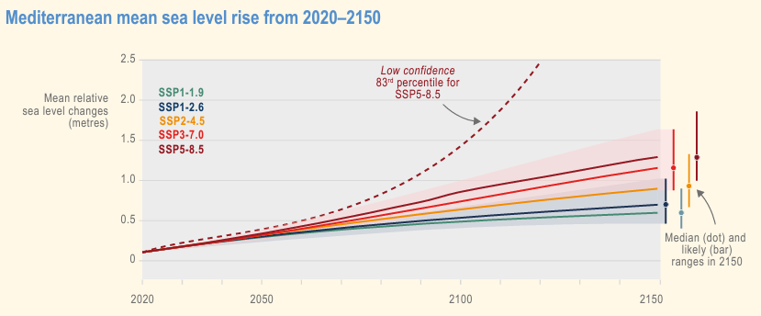
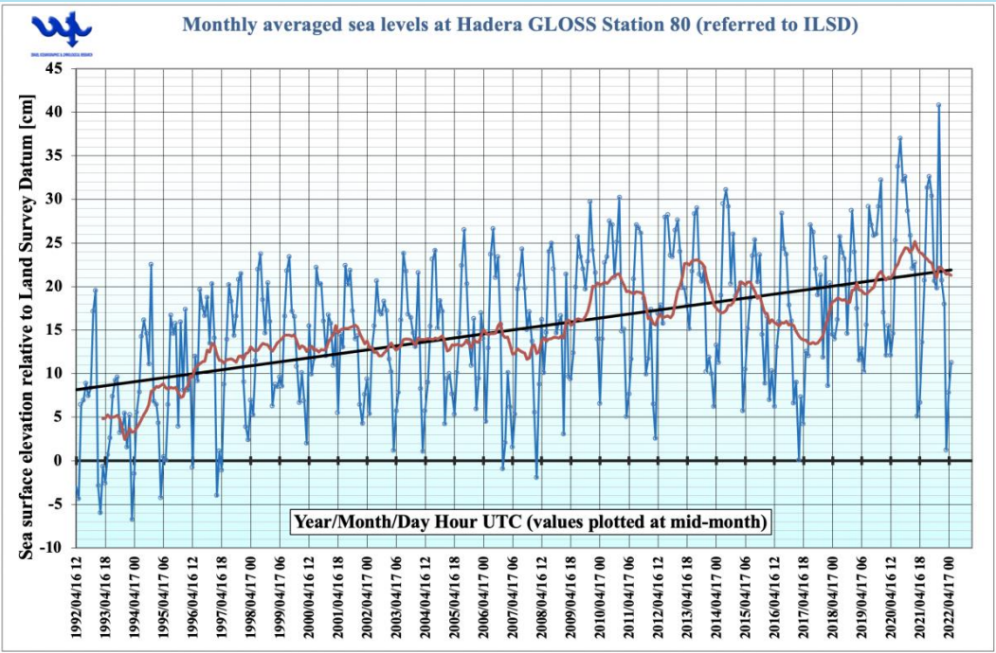
מגמות שינוי אקלים בישראל
תחזיות לים התיכון – IPCC
חמישה תרחישים – בהתאם לפליטות
+תסריט ודאות נמוכה – גלישת קרחונים
ממצאים היסטוריים מישראל
1992-2022
Notes:
ךגם אם נפסיק מחר לכל הפחות יעלה ב27 סמ רק בגלל המסת הקרח בגרינלנד. צריך להיערך ב 1.5 מ' תוספת בעולם . חצי מ' ב2050 כבר לא עתידני זו מציאות שמשנה לחלוטין.
הפסקות חשמל
עלייה בתדירות שריפות
עלייה בביקוש למים
ירידה בהפקת מים
פגיעה באוכלוסיות חלשות
פגיעה במערכות אקולוגיות
ועוד...
מתוך דו"ח 1 מנהלת הערכות שינוי אקלים.

Slide 4
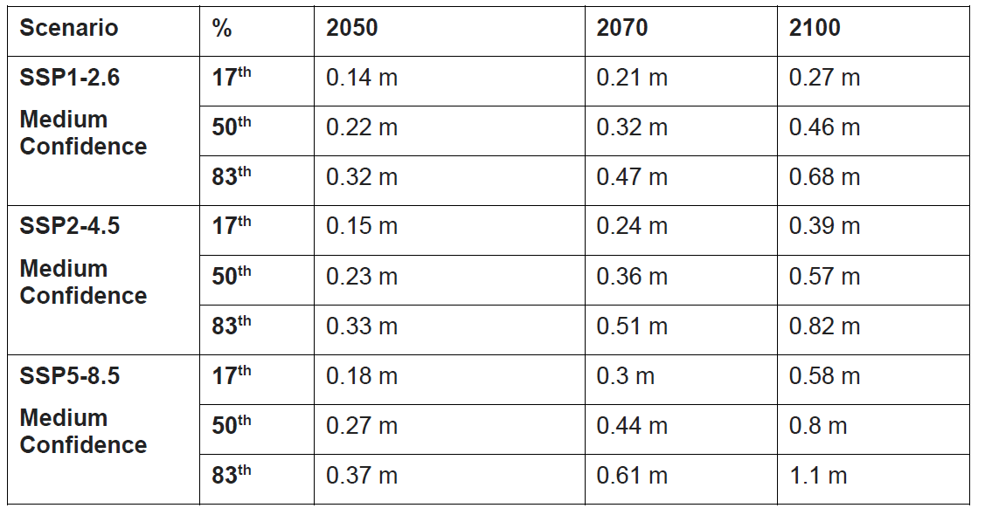
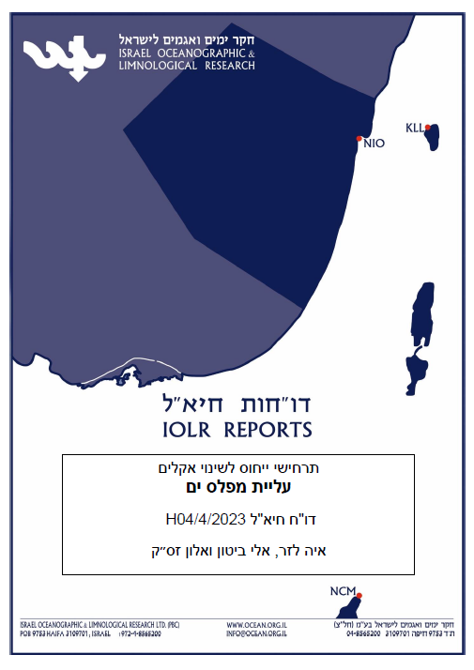
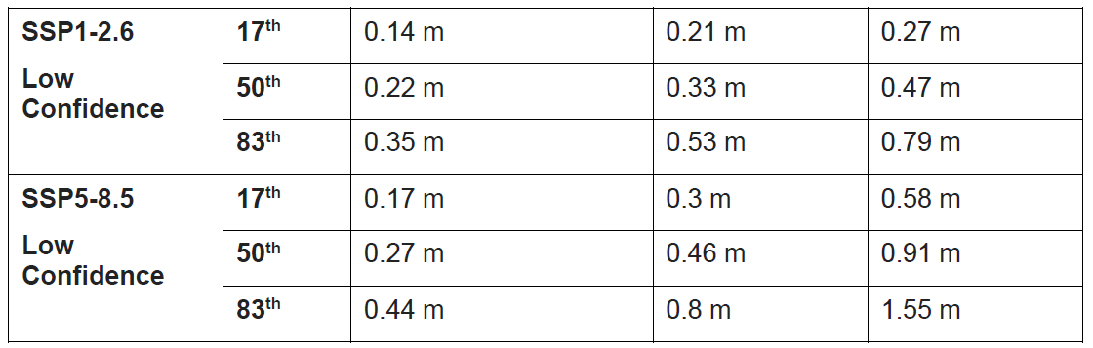
עלית מי הים – עליה במפלס ממוצע
תרחיש הפחתת פליטות דרסטית
וודאות בינונית –
גלישת קרחונים
תרחיש ביניים
תרחיש עסקים כרגיל
תרחיש הפחתת פליטות דרסטית
וודאות נמוכה
–
גלישת קרחונים
תרחיש עסקים כרגיל
Notes:
ךגם אם נפסיק מחר לכל הפחות יעלה ב27 סמ רק בגלל המסת הקרח בגרינלנד. צריך להיערך ב 1.5 מ' תוספת בעולם . חצי מ' ב2050 כבר לא עתידני זו מציאות שמשנה לחלוטין.
הפסקות חשמל
עלייה בתדירות שריפות
עלייה בביקוש למים
ירידה בהפקת מים
פגיעה באוכלוסיות חלשות
פגיעה במערכות אקולוגיות
ועוד...
מתוך דו"ח 1 מנהלת הערכות שינוי אקלים.

Slide 5
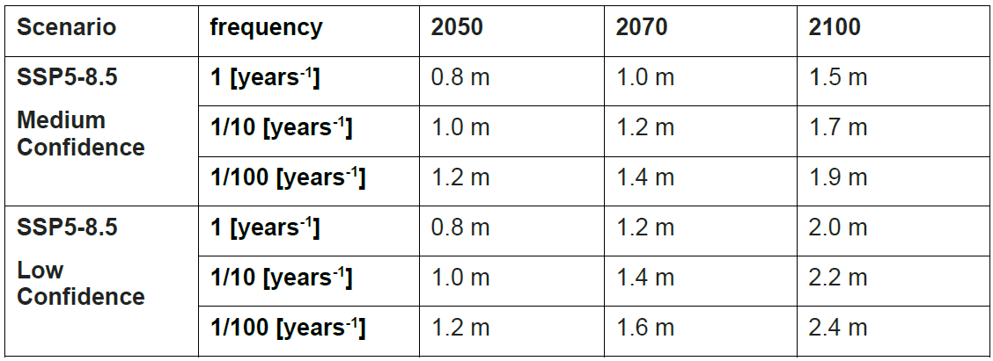
עלית מי הים – עליה במפלס כולל (ממוצע+גאות+הערמות גלים)
וודאות בינונית
וודאות נמוכה
Notes:
ךגם אם נפסיק מחר לכל הפחות יעלה ב27 סמ רק בגלל המסת הקרח בגרינלנד. צריך להיערך ב 1.5 מ' תוספת בעולם . חצי מ' ב2050 כבר לא עתידני זו מציאות שמשנה לחלוטין.
הפסקות חשמל
עלייה בתדירות שריפות
עלייה בביקוש למים
ירידה בהפקת מים
פגיעה באוכלוסיות חלשות
פגיעה במערכות אקולוגיות
ועוד...
מתוך דו"ח 1 מנהלת הערכות שינוי אקלים.

Slide 6
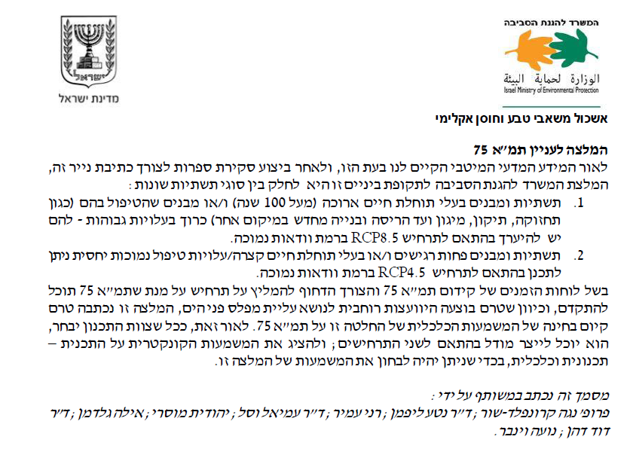
עלית מי הים – הליך בחירת תרחיש
9.2.2023 – פרסום דוח חיא"ל
9.2.2023 – פרסום נייר מדיניות
3.2023 – פרסום קווי חוף ע"י מפ"י
– מפגשים עם בעלי ענין
18.4.2023 – ישיבת מנהלת
בחירת תרחיש מומלץ
Notes:
ךגם אם נפסיק מחר לכל הפחות יעלה ב27 סמ רק בגלל המסת הקרח בגרינלנד. צריך להיערך ב 1.5 מ' תוספת בעולם . חצי מ' ב2050 כבר לא עתידני זו מציאות שמשנה לחלוטין.
הפסקות חשמל
עלייה בתדירות שריפות
עלייה בביקוש למים
ירידה בהפקת מים
פגיעה באוכלוסיות חלשות
פגיעה במערכות אקולוגיות
ועוד...
מתוך דו"ח 1 מנהלת הערכות שינוי אקלים.

Slide 7
עלית מי הים – קבלת התייחסויות
תחומי השפעה
פיתוח והקמת תשתיות
תחזוקת תשתיות
ביטוח
שינוי בסיס ניקוז
בעלי עניין
רמ"י
מנהל התכנון
רשויות החוף
תשתיות אנרגיה והתפלה
נמלים
צה"ל – חיל הים
Notes:
ךגם אם נפסיק מחר לכל הפחות יעלה ב27 סמ רק בגלל המסת הקרח בגרינלנד. צריך להיערך ב 1.5 מ' תוספת בעולם . חצי מ' ב2050 כבר לא עתידני זו מציאות שמשנה לחלוטין.
הפסקות חשמל
עלייה בתדירות שריפות
עלייה בביקוש למים
ירידה בהפקת מים
פגיעה באוכלוסיות חלשות
פגיעה במערכות אקולוגיות
ועוד...
מתוך דו"ח 1 מנהלת הערכות שינוי אקלים.

Slide 8
שאלות

